Slide 1

UNIVERSIDAD AUTONOMA DEL ESTADO DE MEXICO
CENTRO UNIVERSITARIO UAEM VALLE DE CHALCO
UNIDAD DE APRENDIZAJE DELITOS EN PARTICULAR
LICENCIATURA EN DERECHO
QUINTO SEMESTRE
4 HORAS 7 CRÉDITOS
AUTOR: M. EN D. JOSÉ JULIO NARES HERNÁNDEZ
2018B
MATERIAL DIDÁCTICO: DIAPOSITIVAS SÓLO VISIÓN PROYECTABLE

Slide 2
UNIVERSIDAD AUTONOMA DEL ESTADO DE MEXICO
CENTRO UNIVERSITARIO UAEM VALLE DE CHALCO
Unidad 2. Delitos que afectan a los bienes jurídicos de las Personas
Objetivo: Analizar dogmáticamente los elementos distintivos de cada uno de los delitos que afectan los bienes jurídicos de las Personas en el orden federal y estatal, conforme a la doctrina y el derecho positivo.
2.3 Delitos que afectan el libre desarrollo psicosexual y de la personalidad
Tema: Violación

Slide 3
2.3 Delitos que afectan el libre desarrollo psicosexual y de la personalidad
Tema: Violación

Slide 4
1. INTRODUCCIÓN
El delito de violación se encuentra establecido en el Código Penal para el Estado de México en el Título Tercero denominado: “Delitos contra las personas”, catalogado en el subtitulo cuarto llamado: “Delitos contra la libertad sexual” dentro del Capítulo IV, en el artículo 273.
Es un delito que se incluye en los delitos que afectan el libre desarrollo psicosexual y de la personalidad. El bien jurídico tutelado es la libertad sexual de la persona. Se expone la estructura y elementos positivos y negativos de este delito, enfatizando los elementos objetivos, subjetivos y normativos del tipo penal.

Slide 5
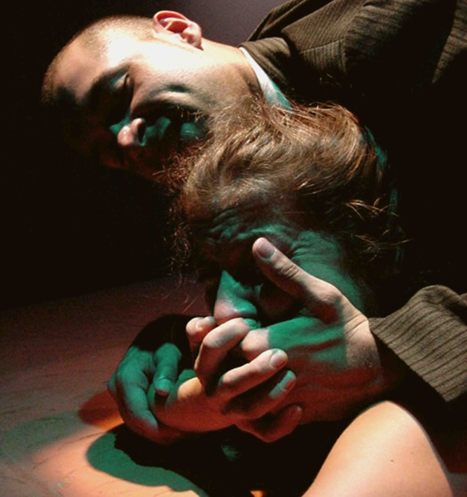
1. Nociones generales del delito de violación
1.1 Concepto doctrinal del delito de violación
Entre los estudiosos del derecho penal se dice que, dadas las características del delito de violación, éste sea quizá el más grave de los delitos contra la libertad sexual, sobre todo porque el abusivo uso de la violencia absorbe cualquier otro delito en razón de la doctrina de la prevalencia.
www.saborizante.com/.../2009/01/violacion.jpg

Slide 6
1.1. Concepto doctrinal del delito de violación…
López Betancourt (2008) comenta que la violación es la imposición de la cópula sin consentimiento del ofendido, por medio de la coacción física o la intimidación moral, es lo que, tanto en la historia de las instituciones penales como en la doctrina y en las legislaciones contemporáneas, constituye la esencia del verdadero delito.

Slide 7
1.2. Definición legal del delito de violación: Código Penal para el Estado de México:
Artículo 273.- Artículo 273.- Al que por medio de la violencia física o moral tenga cópula con una persona sin la voluntad de ésta, se le impondrán de diez a veinte años de prisión, y de doscientos a dos mil días multa.
Comete también el delito de violación y se sancionará como tal, el que introduzca por vía vaginal o anal cualquier parte del cuerpo, objeto o instrumento diferente al miembro viril, por medio de la violencia física o moral, sea cual fuere el sexo del ofendido.
(…).
Para los efectos de este artículo, se entiende por cópula la introducción del miembro viril en el cuerpo de la víctima por vía vaginal, anal u oral, independientemente de su sexo, exista eyaculación o no.

Slide 8
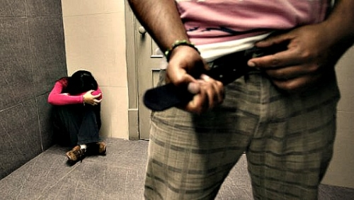
1.2. Definición legal del delito de violación: Código Penal para el Estado de México . . .
Cuando el ofendido sea menor de quince años y mayor de trece, haya dado su consentimiento para la cópula y no concurra modificativa, exista una relación afectiva con el inculpado y la diferencia de edad no sea mayor a cinco años entre ellos, se extinguirá la acción penal o la pena en su caso.
https://www.google.com.mx/search?q=culpabilidad&hl=es&source=lnms&tbm=isch&sa=X&ei=d_pJUub0BYWr2QWKoIGwAg&sqi=2&ved=0CAcQ_AUoAQ&biw=1152&bih=738&dpr=1#hl=es&q=violaciones&tbm=isch&facrc=_&imgdii=_&imgrc=vDsVb1GcIDXZ_M%3A%3BY3RDZOTGqnxvqM%3Bhttp%253A%252F%252Fwww.nosotrosdiario.mx%252Fsiteimg%252Fnoticias%252Fbig%252Fviolacion-22975-23429.jpg%3Bhttp%253A%252F%252Fwww.nosotrosdiario.mx%252F50-mil-denuncias-por-violacion-sexual-al-ano-estudio-22975%3B500%3B282

Slide 9

2. Presupuestos del delito de violación:
2.1 Bien Jurídico tutelado:
Dentro del delito de violación el bien jurídico tutelado por la norma es la libertad sexual.
http://azorae.blogia.com/upload/20080517000733-mujer.jpg
“La libertad sexual es el derecho a la libre disposición carnal, entendida esta última como la facultad de hacer o no huso del propio cuerpo, así como de ejercitar los medios protectores de la personal función sexual frente ajenas actuaciones de esta naturaleza.” (González, 1999, p. 765)

Slide 10
2.1 El Bien jurídico tutelado . . .
“No. Registro: 263,940
Tesis aislada
Materia(s): Penal
Sexta Época
VIOLACION.
El bien jurídico que tutela el tipo delictuoso de violación, está constituido por la libertad sexual, y no por la honestidad y la castidad, que son elementos constitutivos del de estupro, pero no del de violación, y estando demostrado que tanto el acusado como el coacusado, realizaron el acto sexual en ausencia del consentimiento de la ofendida, la circunstancia de que ésta se hubiera encontrado bajo los efectos del licor ingerido, no desvirtúa la culpabilidad jurídico penal en que incurrieron, ya que, en todo caso, la situación de hecho = ……..

Slide 11
2.1 El Bien Jurídico tutelado . . .
Mucho se ha discutido sobre si las sexoservidoras pueden ser víctimas de esta clase de ilícitos puesto que se cree que existe una mínima voluntad de tener relaciones con quien ellas deseen, el siguiente criterio jurisprudencial define al respecto:
“No. Registro: 230,752
Tesis aislada
Materia(s): Penal
Octava Época
Instancia: Tribunales Colegiados de Circuito
Página: 620
BIEN JURÍDICO PROTEGIDO EN EL DELITO DE VIOLACIÓN
Por la circunstancia de que la denunciante del delito de violación se dedique a la prostitución, no debe quedar fuera de la protección de la ley, porque el bien jurídico que tutela ese ilícito no es la castidad ni la honestidad, sino la libertad sexual.
http://www2.scjn.gob.mx/ius2006/UnaTesislnkTmp.asp?nIus=230752&cPalPrm=DELITO,DE,VIOLACION,&cFrPrm=

Slide 12
2.1 El Bien jurídico . . .
… relativa a la pretendida ebriedad, sólo daría posibilidad para que la autoridad responsable y el agente del Ministerio Público, en su caso, hubieran hecho el encuadramiento del delito, equiparando a la violación la circunstancia de que la ofendida se hubiera encontrado privada de sentido; pero de todas formas, su conducta antijurídica sería constitutiva del delito de violación sexual, que, como se dijo, se caracteriza porque el sujeto activo del delito realiza una agresión contra la libertad sexual de la parte ofendida.
http://www2.scjn.gob.mx/ius2006/UnaTesislnkTmp.asp?nIus=263940&cPalPrm=DELITO,DE,VIOLACION,&cFrPrm

Slide 13
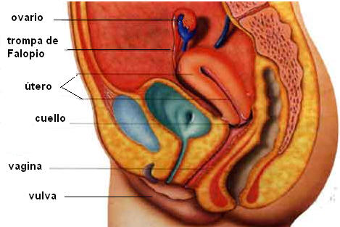
3. FIGURAS EQUIPARADAS EN EL DELITO DE VIOLACIÓN
Art. 273.- (…) Se equipara a la violación la cópula o introducción por vía vaginal o anal cualquier parte del cuerpo, objeto o instrumento diferente al miembro viril, con persona privada de razón, de sentido o cuando por cualquier enfermedad o cualquier otra causa no pudiere resistir o cuando la víctima fuera menor de quince años. En estos casos, se aplicará la pena establecida en el párrafo primero de este artículo.
https://www.google.com.mx/search?q=culpabilidad&hl=es&source=lnms&tbm=isch&sa=X&ei=d_pJUub0BYWr2QWKoIGwAg&sqi=2&ved=0CAcQ_AUoAQ&biw=1152&bih=738&dpr=1#hl=es&q=aparato+reproductor+femenino&tbm=isch&facrc=_&imgdii=_&imgrc=6eI0IzLEUwa9AM%3A%3BaXPiDWJrep6SiM%3Bhttp%253A%252F%252F2.bp.blogspot.com%252F-ah2xj1002wk%252FTgLSXvi42LI%252FAAAAAAAARCg%252Fib1dCs6IpvM%252Fs1600%252FSistema%252BReproductor%252BFemenino%252By%252Bpartes%252BAparato%252Bde%252Bcostado.jpg%3Bhttp%253A%252F%252Festudiarparaaprender3.blogspot.com%252F%3B469%3B313

Slide 14


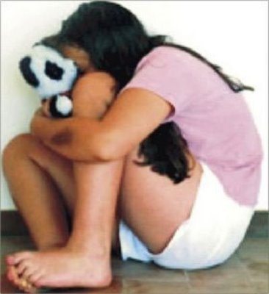
3. Figuras equiparadas en el delito de violación…
a) Cópula con persona menor de quince años.
b) Cópula con persona que no tenga la capacidad de comprender el significado del hecho.
c) Con persona que por cualquier causa no pueda resistirlo
http://4.bp.blogspot.com/_7-xEueY5KTw/SbN4G-jXzYI/AAAAAAAAAlI/uaH2RSTEGb0/s400/menor-estupro.jpg

Slide 15
3.1. Legislación Federal y para el Distrito Federal
Legislación Federal
LEGISLACIÓN FEDERAL
Artículo 265.- Al que por medio de la violencia física o moral realice cópula con persona de cualquier sexo, se le impondrá prisión de ocho a veinte años.
Para los efectos de este artículo, se entiende por cópula, la introducción del miembro viril en el cuerpo de la víctima por vía vaginal, anal u oral, independientemente de su sexo.
Se considerará también como violación y se sancionará con prisión de ocho a veinte años al que introduzca por vía vaginal o anal cualquier elemento o instrumento distinto al miembro viril, por medio de la violencia física o moral, sea cual fuere el sexo del ofendido.

Slide 16
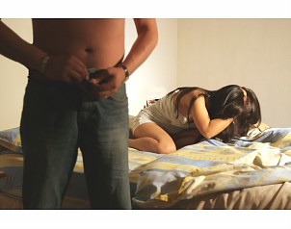
Legislación Federal . . .
Violación de esposa o concubina
Artículo 265 bis.- Si la víctima de la violación
fuera la esposa o concubina, se impondrá la
pena prevista en el artículo anterior.
Este delito se perseguirá por querella de parte
ofendida.
http://www.google.com.mx/imgres?start=175&sa=X&hl=es-419&rlz=1W1SNNT_esMX535&biw=1920&bih=801&tbm=isch&tbnid=lF0TVEOopjljmM:&imgrefurl=http://

Slide 17
Legislación federal . . .
Violación equiparada.
Artículo 266. Se equipara a la violación y se sancionará de ocho a treinta años de prisión:
I.- Al que sin violencia realice cópula con persona menor de quince años de edad;
II.- Al que sin violencia realice cópula con persona que no tenga la capacidad de comprender el significado del hecho o por cualquier causa no pueda resistirlo; y
III. Al que sin violencia y con fines lascivos introduzca por vía anal o vaginal cualquier elemento o instrumento distinto del miembro viril en una persona menor de quince años de edad o persona que no tenga capacidad de comprender el significado del hecho, o por cualquier causa no pueda resistirlo, sea cual fuere el sexo de la víctima.
Si se ejerciera violencia física o moral, el mínimo y el máximo de la pena se aumentará hasta en una mitad.

Slide 18
Legislación federal . . .
Artículo 266 Bis.- Las penas previstas para el abuso sexual y la
violación se aumentará hasta en una mitad en su mínimo y máximo,
cuando:
I.- El delito fuere cometido con intervención directa o inmediata de dos o más personas;
II.- El delito fuere cometido por un ascendiente contra su descendiente, éste contra aquél, el hermano contra su colateral, el tutor contra su pupilo, o por el padrastro o amasio de la madre del ofendido en contra del hijastro. Además de la pena de prisión, el culpable perderá la patria potestad o la tutela, en los casos en que la ejerciere sobre la víctima;
III.- El delito fuere cometido por quien desempeñe un cargo o empleo público o ejerza su profesión, utilizando los medios o circunstancia que ellos le proporcionen. Además de la pena de prisión el condenado será destituido del cargo o empleo o suspendido por el término de cinco años en el ejercicio de dicha profesión;

Slide 19
Legislación para el Distrito Federal
ARTÍCULO 174. Al que por medio de la violencia física o moral realice cópula con
persona de cualquier sexo, se le impondrá prisión de seis a diecisiete años.
Se entiende por cópula, la introducción del pene en el cuerpo humano por vía
vaginal, anal o bucal.
Se sancionará con la misma pena antes señalada, al que introduzca por vía
vaginal o anal cualquier elemento, instrumento o cualquier parte del cuerpo
humano, distinto al pene, por medio de la violencia física o moral.
Si entre el activo y el pasivo de la violación existiera un vínculo matrimonial, de
concubinato o de pareja, se impondrá la pena prevista en este artículo, en estos
casos el delito se perseguirá por querella.

Slide 20
Legislación para el Distrito Federal . . .
ARTÍCULO 175. Se equipara a la violación y se sancionará con la
misma pena, al que:
I. Realice cópula con persona que no tenga la capacidad de comprender el significado del hecho o por cualquier causa no pueda resistirlo; o
II. Introduzca por vía anal o vaginal cualquier elemento,
instrumento o cualquier parte del cuerpo humano distinto del pene
en una persona que no tenga capacidad de comprender el
significado del hecho, o por cualquier causa no pueda resistirlo.
Si se ejerciera violencia física o moral, la pena prevista se
aumentará en una mitad.

Slide 21
Cuadro comparativo
CPEM | CPF | CPDF
ART. 273 | ART. 174 | ART. 265
“Al que por medio de la violencia física o moral tenga cópula con una persona sin la voluntad de ésta” | “Al que por medio de la violencia física o moral realice cópula con persona de cualquier sexo” | “Al que por medio de la violencia física o moral realice cópula con persona de cualquier sexo”

Slide 22
CPEM | CPF | CPDF
ART. 273 | ART. 174 | ART. 265
“Para los efectos de este artículo, se entiende por cópula la introducción del miembro viril en el cuerpo de la víctima por vía vaginal, anal u oral, independientemente de su sexo, exista eyaculación o no”. “se le impondrán de diez a veinte años de prisión, y de doscientos a dos mil días multa.”. | “Para los efectos de este artículo, se entiende por cópula, la introducción del miembro viril en el cuerpo de la víctima por vía vaginal, anal u oral, independientemente de su sexo”. “Se le impondrá prisión de ocho a veinte años” | “Se entiende por cópula, la introducción del pene en el cuerpo humano por vía vaginal, anal o bucal”. “Se le impondrá prisión de seis a diecisiete años”

Slide 23
4.- Análisis del delito de violación en el Código Penal para el Estado de México.
4.1 Elementos de la conducta o hecho:
a) CONDUCTA
Al que por medio de la violencia física o moral tenga cópula con una persona sin la voluntad de ésta. “El verbo que define la conducta dentro de este tipo lo es ´´realizar´´ cópula con una persona sin su voluntad, utilizando la violencia. La penetración típica importa la llegada del órgano sexual masculino al interior del cuerpo de la víctima, es decir, a zonas de él que normalmente no están en contacto con el exterior, aunque no interese ni el perfeccionamiento del coito por medio de la eyaculación, ni el alcance que haya adquirido la penetración y, mucho menos que haya dejado rastros en el cuerpo de la víctima (como desfloración u otras lesiones). (González, op. cit., pp. 765-766).

Slide 24
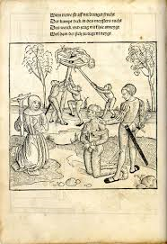
Cópula
Atendiendo a la doctrina penal, el profesor Arturo Zamora Jiménez afirma que la “cópula en la violación se entiende en su sentido más amplio, esto es, no se limita a cópula por vía idónea entre varón y mujer, sino que abarca cualquier tipo de cópula, sea cual fuere el caso por el que se produzca la introducción”
https://www.google.com.mx/search?hl=es&rlz=1T4WQIB_esMX551MX551&q=doctrina+penal&bav=on.2,or.r_qf.&bvm=bv.52288139,d.b2I,pv.xjs.s.en_US.nYXFudhZpfw.O&biw=1152&bih=738&dpr=1&um=1&ie=UTF-&tbm=isch&source=og&sa=N&tab=wi&ei=FEs6UuifE8SD2QXsuo

Slide 25
b) RESULTADO
La vulneración de la seguridad sexual y el normal desarrollo psicosexual de la víctima.
“De este modo, el resultado se representa por la consumación del hecho punible, por lo que la consumación en el delito de violación se da con la introducción violenta del órgano viril masculino en la cavidad vaginal (cópula normal), y también cuando penetra por vía anal o bucal (cópula anormal), independientemente del agotamiento fisiológico, bien sea con eyaculación o no” (Navarrete, 2007, p. 798.).

Slide 26
c)NEXO CAUSAL:
Relación directa y eficiente de causa-efecto entre la acción y el resultado.
“Debe demostrarse que se empleó la fuerza física por parte del sujeto activo para someter a la víctima para la copulación violenta, fuerza muscular o mecánica para inmovilizar al sujeto titular del bien jurídico protegido; así como la comprobación de la fuerza moral” (Navarrete, op. cit., p. 797).

Slide 27
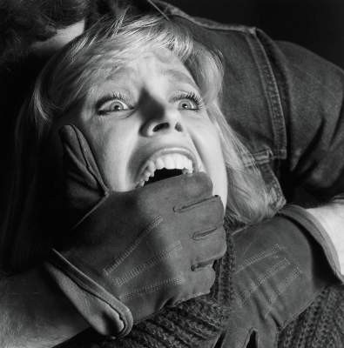
4.2.- Formas de la conducta o hecho: Acción. En su ejecución necesariamente deben efectuarse movimientos corpóreos o materiales. | 4.3.- Clasificación en orden a la conducta: Delito de acción; unisubsistente, debido a que para su agotamiento se requiere de un solo acto que es imponer la cópula de manera violenta al sujeto pasivo.
https://www.google.com.mx/search?q=culpabilidad&hl=es&source=lnms&tbm=isch&sa=X&ei=d_pJUub0BYWr2QWKoIGwAg&sqi=2&ved=0CAcQ_AUoAQ&biw=1152&bih=738&dpr=1#hl=es&q=violaciones&tbm=isch&facrc=_&imgdii=_&imgrc=sot8YSS2agSBWM%3A%3BGjS7GvtMHUxGLM%3Bhttp%253A%252F%252Ftigrepelvar6.files.wordpress.com%252F2012%252F11%252F32.jpg%253Fw%253D500%3Bhttp%253A%252F%252Ftigrepelvar6.wordpress.com%252Fcategory%252Fviolaciones-en-carceles%252F%3B395%3B400

Slide 28

  4.4.- Clasificación en orden al resultado
  (Instantáneo; material o de resultado; de daño o de lesión).
Admite tentativa. “Es factible que se desarrollen actos idóneos directos o inmediatamente encaminados a producir el delito de violación y que éste no se llegue a consumar por causas ajenas al sujeto activo, en este caso se estará ante una tentativa de violación, la cual es punible. Es necesario, como en toda tentativa, verificar la idoneidad; por otra parte, se requiere establecer claramente que los hechos materia de la averiguación sean efectivamente constitutivos de tentativa de violación y no de abuso sexual, esta situación se puede precisar mediante la observación de las circunstancias en que acontecieran los hechos, principalmente en cuanto a tiempo y lugar”. (Osorio, 2008, p. 203)
https://www.google.com.mx/search?q=violacion&hl=es&qscrl=1&rlz=1T4WQIB_esMX551MX551&source=lnms&tbm=isch&sa=X&ei=9Mc8UovGEOPw2QXCwoGABw&ved=0CAcQ_AUoAQ&biw=1152&bih=738&dpr=1#hl=es&q=violacion+TENTATICA&qscrl=1&tbm=isch&facrc=_&

Slide 29
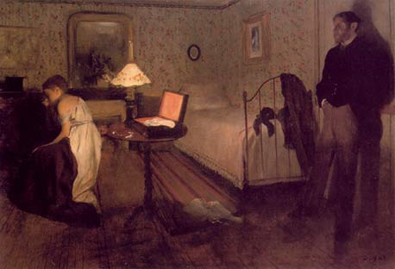
- Es un delito que por su resultado es instantáneo, debido a que se consuma en un sólo acto mediante la cópula sexual. La cópula existe en el mismo instante en que se introduce el miembro viril en la abertura vulvar, anal o bucal, sin que sea preciso que efectué la inmisio seminis, ni en la cópula normal que se produzca la rotura, del himen o desfloramiento y la completa penetración del pene en la vagina.
https://www.google.com.mx/search?q=violacion&hl=es&qscrl=1&rlz=1T4WQIB_esMX551MX551&source=lnms&tbm=isch&sa=X&ei=9Mc8UovGEOPw2QXCwoGABw&ved=0CAcQ_AUoAQ&biw

Slide 30

- Es un delito que por su resultado es material, el cual es la cópula obtenida mediante violencia física o moral.
https://www.google.com.mx/search?q=violacion&hl=es&qscrl=1&rlz=1T4WQIB_esMX551MX551&source=lnms&tbm=isch&sa=X&ei=9Mc8UovGEOPw2QXCwoGABw&ved=0CAcQ_AUoAQ&biw=1152&bih=738&dpr=1#hl=es&q=copula+violenta&qscrl=1&tbm=isch&facrc=_&imgdii=_&

Slide 31
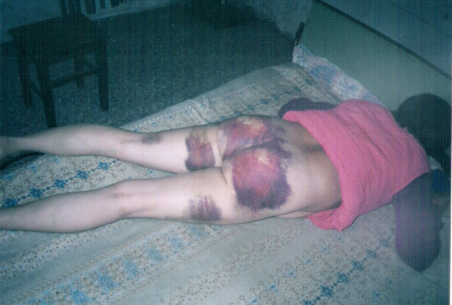
- Es un delito que por el daño causado es de lesión, debido a que causa un menoscabo al bien jurídicamente tutelado, el cual es la libertad sexual que poseemos todos los individuos.
https://www.google.com.mx/search?hl=es&gs_rn=27&gs_ri=psyb&cp=4&gs_id=5&xhr=t&q=lesiones&qscrl=1&rlz=1T4WQIB_esMX551MX551&bav=on.2,or.r_qf.&bvm=bv.52434380,d.b2I&ion=1&biw=1152&bih=738&dpr=1&um=1&ie=U

Slide 32
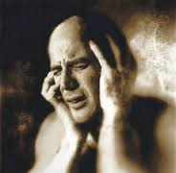
4.5- Ausencia de conducta
La fuerza física exterior irresistible. El hipnotismo, es decir, “cuando el agente del hecho típico es colocado en un estado de letargo, quedando su voluntad sujeta al albedrío de un tercero, quien le indica ejecutar la violación de alguna persona. No debemos olvidar que esta situación debe ser plenamente probada científicamente”.
^{(López, 2008, p. 174)}
https://www.google.com.mx/search?q=violaci%C3%B3n&hl=es19&rlz=1W1SNNT_esMX535&source=lnms&tbm=isch&sa=X&ei=JxY9Uu3_FuLD2AW_tICYAQ&ved=0CAkQ_AUoAQ&biw=1920&bih=801&dpr=1#hl=es-419&q=

Slide 33
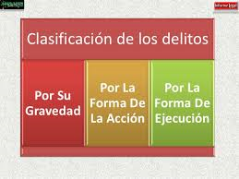
5.- Clasificación en orden al tipo
Básico o fundamental; autónomo; normal; de daño; complejo; de formulación libre y acumulativa.
https://www.google.com.mx/search?hl=es&qscrl=1&rlz=1T4WQIB_esMX551MX551&q=delito+autonomo&ion=1&bav=on.2,or.r_qf.&bvm=bv.52434380,d.b2I,pv.xjs.s.en_US.RJfod4swqLE.O&biw=1152&bih=738&d

Slide 34
Es un delito básico porque el tipo no contiene ninguna circunstancia que implique agravación o atenuación, pues por lo que respecta al artículo 274, se trata de un delito complementado cualificado de violación, o sea, las circunstancias que modifican el delito de violación.
Es un delito autónomo, debido a que para tener vida legal no requiere del presupuesto o de la realización de otro hecho punible.
Es normal porque en su contenido únicamente existen elementos objetivos.

Slide 35

Es un delito de daño porque lesiona el bien jurídico que es la libertad sexual.
Es complejo porque tutela dos o más bienes jurídicos como es la libertad sexual y el normal desarrollo psicosexual y la libertad de las personas (en este caso, elegir con quien tener relaciones sexuales).
https://www.google.com.mx/search?q=delitos+autonomos&source=lnms&tbm=isch&sa=X&ei=CBZHUv6EPMmr2QWa8YAI&ved=0CAcQ_AUoAQ&biw=1

Slide 36
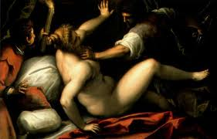
Es de formulación libre, en cuanto a los medios, ya que puede realizarse por medio de la violencia física o moral o mediante engaño al ejecutarse en persona menor de catorce años y se obtenga su consentimiento.
https://www.google.com.mx/search?hl=es&qscrl=1&rlz=1T4WQIB_esMX551MX551&q=delito+autonomo&ion=1&bav=on.2,or.r_qf.&bvm=bv.52434380,d.b2I,pv.xjs.s.en_US.RJfod4swqLE.O&biw=1152&bih=738&dpr=1&um=1&ie=UTF-8&tbm=is

Slide 37
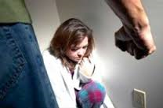
De formulación acumulativa porque contiene pluralidad de actos delictuosos autónomos entre sí como lo pueden ser lesiones.
https://www.google.com.mx/search?hl=es&qscrl=1&rlz=1T4WQIB_esMX551MX551&q=delito+autonomo&ion=1&bav=on.2,or.r_qf.&bvm=bv.52434380,d.b2I,pv.xjs.s.en_US.RJfod4swqLE.O&biw=1152&bih=738&dpr=1&um=1&ie=UTF-8&tbm=isch&source=og&sa=N&tab=wi&ei=hNY8UqnRMaKC2wWdvIHYAQ#hl=es&q=violacion+lesiones&qscrl=1&tbm=isch&um=1&facrc=_&imgdii=_&imgrc=pJ7aYiBGMZNuKM%3A%3BLRxshAC8AKd

Slide 38
5.1 elementos del tipo
- Elementos objetivos
Utilización de violencia física o moral y la cópula.
La violencia, “de este modo, referida al hecho punible de la violación, dice el profesor Francisco González de la Vega que consistirá en la fuerza material aplicada directamente en el cuerpo del ofendido que anula, supera o vence su resistencia y obliga, contra su voluntad, a sufrir en su cuerpo la conjunción sexual por medios que no puede evadir”. (Navarrete, 2007, op. cit., p. 794)

Slide 39
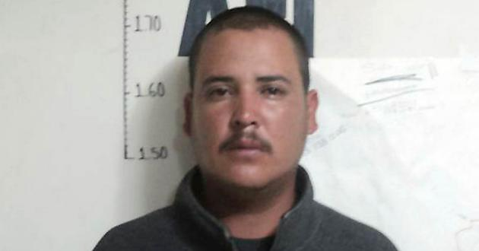
a.1 Calidades referidas al sujeto activo
Común e indiferente (varón), partiendo de la definición dada en el mismo artículo a lo que se debe de entenderse por cópula, por tanto, quien detenta o posee miembro viril es el hombre, siendo el único capacitado para introducirlo en el cuerpo de otra persona, además se supone que la víctima, soporta la introducción.
https://www.google.com.mx/search?q=culpabilidad&hl=es&source=lnms&tbm=isch&sa=X&ei=d_pJUub0BYWr2QWKoIGwAg&sqi=2&ved=0CAcQ_AUoAQ&biw=1152&bih=738&dpr=1#hl=es&q=violador&tbm=isch&facrc=_&imgdii=_&imgrc=NOcPz170PkZamM%3A%3BF4ESjMIiL0HpbM%3Bhttp%253A%252F%252Fstatic.tvazteca.com%252Fimagenes%252F2011%252F40%252Fviolador-Chiahuahua-1145386.jpg%3Bhttp%253A%252F%252Fwww.aztecanoticias.com.mx%252Fnotas%252Fseguridad%252F74937%252Fcapturan-a-violador-en-guerrero-chihuahua%3B630%3B330

Slide 40
Modo subjetivo: no exige la pluriparticipación.
Es un delito que con relación al número de sujetos que consuman al mismo es Unisubjetivo, Por consiguiente basta un sólo individuo para la comisión del hecho punible.
Además porque el texto legal así lo expone al mencionar las palabras “Al que…”, con lo cual entendemos que basta la participación de un sólo sujeto para que se colme el tipo penal.

Slide 41
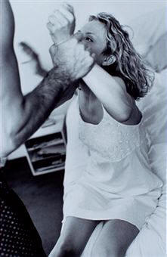
a.2 Calidades referidas al sujeto pasivo
Puede ser tanto una mujer como un hombre, existiendo calificativa en el caso de que el pasivo tenga por característica ser descendiente, ascendiente, hermano, pupilo, concubina, concubinario, amasio o amasia, hijastro o hijastra.
https://www.google.com.mx/search?q=delitos+autonomos&source=lnms&tbm=isch&sa=X&ei=CBZHUv6EPMmr2QWa8YAI&ved=0CAcQ_AUoAQ&biw=1152&bih=738&dpr=1#q=violacion&tbm=isch&facrc=_&imgdii=_&imgrc=8_RvSl0moD9gpM%3A%3B03M-3EO__yBQMM%3Bhttp%253A%252F%252Fwww.natureduca.com%252Fimages_anat%252Fanat_violacion.jpg%3Bhttp%253A%252F%252Fwww.natureduca.com%25

Slide 42
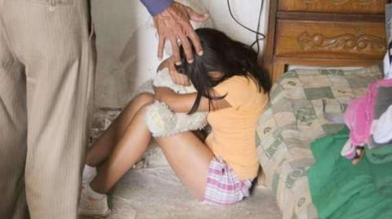
a.3 Referencias temporales
No hay.
Ya que el tipo penal de violación no señala que la conducta deba desplegarse en determinado momento, temporalidad u ocasión.
https://www.google.com.mx/search?q=delitos+autonomos&source=lnms&tbm=isch&sa=X&ei=CBZHUv6EPMmr2QWa8YAI&ved=0CAcQ_AUoAQ&biw=1152&bih=738&dpr=1#q=violacion&tbm=isch&facrc=_&imgdii=_&imgrc=6h6TLW11a85rate.mx%252Fsites%252Fdefault%252Ffiles%252Fstyles%252Farticle_medium%252Fpublic%252Ffield%252Fimage%252Fviolacion.jpg%3Bhttp%253A%252F%252Fwww.enterate.mx%252Fcontent%252Faumenta-%

Slide 43
a.4 Referencias espaciales
Debido a que no existe precepto legal que establezca un lugar idóneo para la comisión de este ilícito, por lo tanto, pude efectuarse en cualquier lugar, situaciones que habrá de determinar el Ministerio Público al hacer las diligencias correspondientes.
No hay.

Slide 44
a.5 Referencias a los medios de comisión:
La violencia física o moral.
Esa violencia, en opinión del tratadista Carlos Fontán Blestra. “debe ser suficiente y continuada para poder vencer la resistencia natural de una mujer normal y no ha de buscarse en las mujeres, heroínas, ni en los violadores, colosos de fuerza y de poder. La fuerza física empleada por el violador, debe implicar un sometimiento de la víctima, es decir, un avasallamiento completo de ésta por la ajena libídine”.

Slide 45
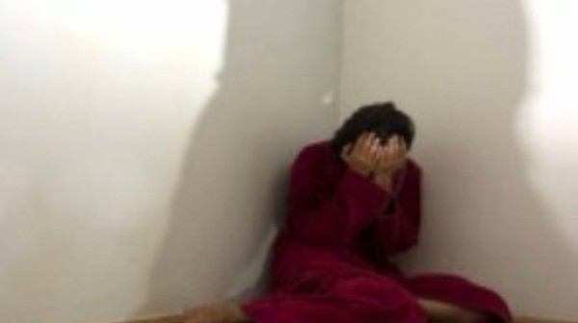
Violencia física
En su acepción gramatical, la violencia significa fuerza, vigor, capacidad de modificar al estado de reposo o movimiento de una cosa, o la necesidad que obliga a hacer algo. Así también, es abuso de la fuerza, coacción ejercida sobre una persona para obtener una conducta.
https://www.google.com.mx/search?q=culpabilidad&hl=es&source=lnms&tbm=isch&sa=X&ei=d_pJUub0BYWr2QWKoIGwAg&sqi=2&ved=0CAcQ_AUoAQ&biw=1152&bih=738&dpr=1#hl=es&q=violadocion+a+se%C3%B1oras&tbm=isch&facrc=_&imgdii=_&imgrc=KNieIoidCso1rM%3A%3BvZVUnleyxx54pM%3Bhttp%253A%252F%252Fwww.desdeabajo.org.mx%252Fwordpress%252Fwp-content%252Fuploads%252F2013%252F07%252Fviolencia-contra-mujeres-600x336.jpg%3Bhttp%253A%252F%252Fwww.desdeabajo.org.mx%252Fwordpress%252F2013%252F07%252F%3B600%3B336

Slide 46
- Es pues, que la violencia física presupone la resistencia del sujeto pasivo a la ejecución material de la cópula y la fuerza que emplea el sujeto activo debe ser bastante o que supere al del pasivo para vencer dicha resistencia, que debe ser real y efectiva por parte del ofendido.
- Esa violencia física es material y consiste en una energía física o mecánica (artefacto de cualquier material sólido) que oprima o disminuya la resistencia también muscular de la víctima o sujeto pasivo.

Slide 47
- Violencia moral.
El mal con que se amenaza puede recaer sobre cualquier interés jurídico de naturaleza personal – vida, integridad corporal, honor o libertad- o patrimonial, siempre que en esta hipótesis se trate de bienes de gran valor.
La finalidad de la violencia moral en el hecho punible de la violación, como acertadamente dice el tratadista Alfredo Achaval “es actuar de manera coercitiva sobre la capacidad resolutiva de la víctima. Esta violencia consiste en logar, mediante actitudes, circunstancias y aun medios, la anulación de la capacidad de reaccionar o de actuar con fuerzas ante la acción del agresor”

Slide 48

a.6 Referencias al objeto material
Es el sujeto pasivo, ya que en su cuerpo se realiza el fin del delito, o sea, el coito por medio de la violencia tanto física como moral.
http://es.wikipedia.org/wiki/Violaci%C3%B3n

Slide 49
b)Elementos normativos
Habrá que valorar jurídicamente la efectiva realización de la cópula; que la víctima sea mayor de 14 años de edad.
La palabra cópula se encuentra descrita en el mismo dispositivo legal que reza:
“Para los efectos de este artículo, se entiende por cópula la introducción del miembro viril en el cuerpo de la víctima por vía vaginal, anal u oral, independientemente de su sexo, exista eyaculación o no”.
También habrá que estudiar lo que es la violencia física y violencia moral.

Slide 50

c) Elementos subjetivos
El propósito específico de imponer la cópula. Asimismo la falta de voluntad del pasivo para tener la cópula, este último se refiere a la falta de consentimiento del ofendido ante la realización de la conducta delictiva.
https://www.google.com.mx/search?q=culpabilidad&hl=es&source=lnms&tbm=isch&sa=X&ei=d_pJUub0BYWr2QWKoIGwAg&sqi=2&ved=0CAcQ_AUoAQ&biw=1152&bih=738&dpr=1#hl=es&q=violadocion+a+se%C3%B1oras&tbm=isch&facrc=_&imgdii=_&imgrc=3tAnkYr_eZsLJM%3A%3Bvh4roZUvjkiP2M%3Bhttp%253A%252F%252F2.bp.blogspot.com%252F-IZ338WshECI%252FT-NwgdMTJ5I%252FAAAAAAAAFcA%252FrrTIsR1MJk0%252Fs290%252Fviolacion5.jpg%3Bhttp%253A%252F%252Fmujersincadenas.blogspot.com%252F2012%252F06%252Flas-mujeres-no-somos-objetos-alto-la.html%3B275%3B183

Slide 51
5.2 Atipicidad
Si faltara cualquiera de los elementos típicos mencionados. “Habrá atipicidad cuando el agente obtenga la cópula sin la utilización de la violencia física o moral, o cuando no haya la introducción del miembro viril (u otro objeto o instrumento) por vía vaginal, anal u oral.
Si faltan los elementos subjetivos del injusto legalmente exigidos, cuando realice el ilícito supuestamente por violencia moral, pero en realidad no haya concurrido en su ejecución la misma” (López , op. cit., p. 198).

Slide 52
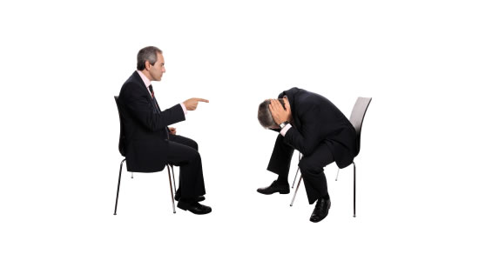
6.- Antijuridicidad
La ley penal desvalora objetivamente la conducta del actor y no encuentra causa de justificación alguna.
https://www.google.com.mx/search?q=culpabilidad&hl=es&source=lnms&tbm=isch&sa=X&ei=d_pJUub0BYWr2QWKoIGwAg&sqi=2&ved=0CAcQ_AUoAQ&biw=1152&bih=738&dpr=1#hl=es&q=sin+causas+de+justificacion&tbm=isch&facrc=_&imgdii=_&imgrc=_tQTvnjSy0Rf_M%3A%3BVzoF4IphLPT1TM%3Bhttp%253A%252F%252Factualicese.com%252F_ig%252Fimg%252Ffotos%252Fdespido02.jpg%3Bhttp%253A%252F%252Factualicese.com%252Factualidad%252F2013%252F09%252F10%252Fantes-que-termine-periodo-de-prueba-empresa-puede-terminar-contrato%252F%3B550%3B300

Slide 53

6.1 Causas de justificación
El delito de violación sólo acepta como causa de justificación el consentimiento del ofendido.
https://www.google.com.mx/search?q=culpabilidad&hl=es&source=lnms&tbm=isch&sa=X&ei=d_pJUub0BYWr2QWKoIGwAg&sqi=2&ved=0CAcQ_AUoAQ&biw=1152&bih=738&dpr=1#facrc=_&imgdii=_&imgrc=z_tRhJEHQFxOJM%3A%3Bo-2ICkqMuXPZGM%3Bhttp%253A%252F%252Fdestellodesugloria.org%252Fblog%252Fwp-content%252Fuploads%252F2008%252F08%252Fculpabilidad.jpg%3Bhttp%253A%252F%252Fdestellodesugloria.org%252Fblog%252F%253Ftag%253Dsentimiento-de-culpabilidad%3B332%3B224

Slide 54

7. Culpabilidad
Juicio de reproche judicial, que reconoce a la imputabilidad y la atribuibilidad de la conducta como presupuestos. Es el nexo intelectual y emocional que une al sujeto con su acto.
https://www.google.com.mx/search?q=culpabilidad&hl=es&source=lnms&tbm=isch&sa=X&ei=d_pJUub0BYWr2QWKoIGwAg&sqi=2&ved=0CAcQ_AUoAQ&biw=1152&bih=738&dpr=1#hl=es&q=violacion&tbm=isch&facrc=_&imgdii=_&imgrc=amx-qDt3PxwRrM%3A%3BffzQD3S37nA2NM%3Bhttp%253A%252F%252Fwww.lapoliciaca.com%252Fimagenes%252Fenero-2013%252Fb2884-insuficiente-exhorto-de-la-cndh-sobre-violacion-a-15-ninos-en-un-kinder-ong.jpg%3Bhttp%253A%252F%252Fwww.lapoliciaca.com%252Fnota-roja%252Finsuficiente-exhorto-de-la-cndh-sobre-violacion-a-15-ninos-en-un-kinder-ong%252F%3B400%3B311

Slide 55
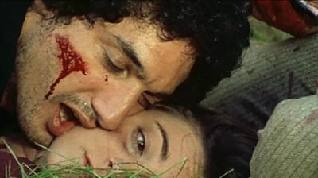
7.1 Formas de culpabilidad
a.1. Dolo.
Es un tipo de carácter necesariamente doloso. Este tipo es eminentemente doloso, integrado por la voluntad de contenido típico a virtud de propia decisión.
https://www.google.com.mx/search?q=culpabilidad&hl=es&source=lnms&tbm=isch&sa=X&ei=d_pJUub0BYWr2QWKoIGwAg&sqi=2&ved=0CAcQ_AUoAQ&biw=1152&bih=738&dpr=1#hl=es&q=violador+sexual&tbm=isch&facrc=_&imgdii=_&imgrc=sMaFG5nyR73qkM%3A%3Bjj-kYRUpqguUfM%3Bhttp%253A%252F%252F2.bp.blogspot.com%252F_i1T3_DBBHQ4%252FSd2AcRiFYyI%252FAAAAAAAAAMo%252Fjopj-epFU-o%252Fs400%252Fviolacion7ym.jpg%3Bhttp%253A%252F%252Fangie-violacion.blogspot.com%252F2010_06_01_archive.html%3B400%3B224

Slide 56
La forma de culpabilidad, es el dolo, como “voluntad del sujeto activo de efectuar la cópula con persona de uno u otro sexo, mediante fuerza física o moral y ausencia de voluntad de la víctima, y se excluye la culpa por ser inaceptada en este hecho punible, toda vez que el sujeto activo-material lo hace con plena voluntad, queriendo y aceptando su resultado, y por otro lado el sujeto activo-material coacciona con violencia física o moral y/o aprovechándose de ciertas circunstancias no emplea ambas violencias, por lo que la victima soporta la penetración sexual violenta, no fálica, a sabiendas el sujeto activo del resultado legal que puede originar su conducta típica, antijurídica y culpable.

Slide 57
a.1.1 En cuanto las modalidades de su dirección: directo. Betancourt retoma el criterio de González Blanco quien opina que la violación por su naturaleza, es de aquellos delitos que exigen una forma dolosa de la culpabilidad, traduciéndose el dolo en la voluntad del activo de efectuar la cópula con persona de uno u otro sexo, mediante fuerza física o moral y ausencia de voluntad de la víctima o aprovechándose de las condiciones especiales de ésta, lo última significa que sea con persona privada de razón, de sentido o siendo menor de quince años.

Slide 58
a.2 Culpa
No admite. “No cabe la realización culposa porque el sujeto activo coacciona a la víctima, utilizando la violencia física o moral, para lograr su fin funesto”. (López Betancourt. 2008, p. 200).
a.2.1 Numerus clausus: no está considerado en el artículo 60, párrafo segundo.
a.2.2 Disposiciones especiales: no hay.

Slide 59

7.2. Inculpabilidad: admitiría el error invencible y la no exigibilidad de otra conducta.
8. Punibilidad: “de diez a veinte años de prisión, y de doscientos a dos mil días
multa”…
https://www.google.com.mx/search?q=culpabilidad&hl=es&source=lnms&tbm=isch&sa=X&ei=d_pJUub0BYWr2QWKoIGwAg&sqi=2&ved=0CAcQ_AUoAQ&biw=1152&bih=738&dpr=1#hl=es&q=prision&tbm=isch&facrc=_&imgdii=_&imgrc=FxbRHFCqp6owCM%3A%3ByaTgbjaXc7Zt6M%3Bhttp%253A%252F%252Fcdn.lapatilla.com%252Fimagenes.lapatilla%252Fsite%252Fwp-content%252Fuploads%252F2013%252F03%252Fprision.jpg%3Bhttp%253A%252F%252Fwww.lapatilla.com%252Fsite%252F2013%252F03%252F25%252Ffutbolista-ecuatoriano-a-prision-tras-arrollar-a-un-hombre%252F%3B670%3B377

Slide 60
8.1 Disposiciones especiales
No cabría sustitución de sanciones ni suspensión condicional de la condena. Si la víctima fuera la cónyuge o concubina, sólo se perseguirá por querella. Se califica la conducta por pluriparticipación activa, por relación directa entre víctima y victimario; por abuso en el empleo; o por circunstancias que implican confianza.

Slide 61
8.2 Concurso
Al respecto la Suprema Corte de Justicia de la Nación, indica lo siguiente:
“Registro No. 181628
Localización: Novena Época
Fuente: Semanario Judicial de la Federación y su Gaceta XIX, Abril de 2004
Página: 1490
Tesis: XXI.4o.3 P
Tesis Aislada
Materia(s): Penal
VIOLACIÓN TUMULTUARIA. NO CONSTITUYE UN TIPO AUTÓNOMO SINO UNA CALIFICATIVA DEL DELITO DE VIOLACIÓN SIMPLE QUE AGRAVA SU PENALIDAD (LEGISLACIÓN DEL ESTADO DE GUERRERO).
La violación tumultuaria prevista en el artículo 142 del Código Penal del Estado de Guerrero, vigente hasta el veinte de abril de mil novecientos noventa y nueve, no constituye propiamente un tipo autónomo, sino una calificativa del delito de violación simple, contemplado en el diverso numeral 139 del propio código punitivo, que sólo agrava su penalidad en tanto que se integra de los mismos elementos que configuran al tipo básico más los presupuestos legales que establece el numeral primeramente citado, es decir, que intervengan dos o más personas en su comisión.
CUARTO TRIBUNAL COLEGIADO DEL VIGÉSIMO PRIMER CIRCUITO.
Amparo directo 329/2003. 9 de enero de 2004. Unanimidad de votos. Ponente: Maximiliano Toral Pérez. Secretaria: Guadalupe Juárez Martínez.
http://www2.scjn.gob.mx/ius2006/UnaTesislnkTmp.asp?nIus=181628&cPalPrm=DELITO,DE,VIOLACION,&cFrPrm=

Slide 62

8.3 Penas o medidas de seguridad accesorias
En su caso, pérdida de la patria potestad, o tutela; destitución del cargo o empleo; suspensión en el ejercicio profesional hasta por diez años independientemente de las sanciones a que se haga acreedor.
https://www.google.com.mx/search?q=culpabilidad&hl=es&source=lnms&tbm=isch&sa=X&ei=d_pJUub0BYWr2QWKoIGwAg&sqi=2&ved=0CAcQ_AUoAQ&biw=1152&bih=738&dpr=1#hl=es&q=perdida+de+la+patria+potestad&tbm=isch&facrc=_&imgdii=_&imgrc=Y97FrUfhEZrxCM%3A%3BcfSXTgjTq8FEqM%3Bhttp%253A%252F%252Fciudadania-express.com%252Fwp-content%252Fuploads%252F2011%252F05%252Fdivorciohijos.jpg%3Bhttp%253A%252F%252Fciudadania-express.com%252F2011%252F05%252F31%252Fen-el-divorcio-de-pareja-los-hijos-son-tomados-como-rehenes%252F%3B560%3B373

Slide 63
9. Circunstancias adjetivas y/o ejecutivas
Juez federal de derecho; “es delito grave” así calificado por la ley penal; no cabría la libertad preparatoria; no integra caso de delincuencia organizada. Se trata de un delito grave por estar catalogado por el legislador en el artículo 9 del Código Penal para el Estado de México, debido a su sanción estará a cargo de la autoridad judicial y no en una autoridad administrativa como sucede con las faltas.

Slide 64
10. Organización delictual
admitiría la asociación delictuosa, pero no la pandilla.
La resolución transcrita a continuación señala lo que sigue:
“No. Registro: 208,959
Tesis aislada
Materia(s): Penal
Octava Época
Instancia: Tribunales Colegiados de Circuito
Fuente: Semanario Judicial de la Federación
Tomo: XV-II, Febrero de 1995
Tesis: VI.1o.168 P
Página: 608
VIOLACIÓN TUMULTUARIA, AGRAVANTE DE DELITO COMETIDO EN PANDILLA INCOMPATIBLE CON EL DELITO DE. (LEGISLACIÓN DEL ESTADO DE TLAXCALA).
Los artículos 126 y 127 del Código Penal para el Estado de Tlaxcala llevan a considerar que la intención del legislador es agravar la situación del acusado en orden a la penalidad, cuando el delito se comete por pandilla, esto es, por tres o más personas; ya que los preceptos de referencia agravan en razón de pandilla la comisión de otros delitos y su naturaleza funcional es la de un dispositivo móvil, no vinculado en abstracto con ningún tipo, por lo que puede ser conectado en concreto con otras figuras delictivas del citado ordenamiento, siempre y cuando haya compatibilidad con la estructura típica de las mismas, lo que no ocurre tratándose del delito de violación tumultuaria porque el artículo 227 contiene una pretensión similar, esto es, la de agravar, en orden a la pena la situación del acusado cuando intervienen dos o más personas; en consecuencia, si la violación fuere cometida con la intervención de tres o más personas la pena agravada prevista en el invocado artículo 227 determina que sea inaplicable la establecida en el diverso artículo 127 ya que la estructura típica del delito de violación tumultuaria es incompatible con el agravante de pandillaje, pues dada su similitud, de aplicarse ambas se agravaría doblemente la situación del sentenciado por un mismo motivo, con la consiguiente violación de garantías.
http://www2.scjn.gob.mx/ius2006/UnaTesislnkTmp.asp?nIus=208959&cPalPrm=DELITO,DE,VIOLACION,&cFrPrm=

Slide 65
BIBLIOGRAFIA
Augusto Osorio y Nieto, César. La averiguación previa, 18ª. ed., Ed. Porrúa, México, 2008.
Carrancá y Trujillo, Raúl y Carrancá y Rivas, Raúl. Código Penal anotado, Ed. Porrúa, México, 2003.
González Quintanilla, José Arturo. Derecho Penal mexicano. Parte general y parte especial, 5ª. ed., Ed. Porrúa, México, 1999.
Jiménez Huerta, Mariano. Derecho Penal mexicano, T. I., 6ª. ed., Ed. Porrúa, México, 2000.
López Betancourt, Eduardo, Delitos en particular. T. II, 9ª. ed., Ed. Porrúa, México, 2008.
Martínez Roaro, Marcela. Delitos sexuales, 4ª. ed., Ed. Porrúa, México, 1991.
Navarrete Rodríguez, David. Nuevo Código Penal para el Estado de México, T. II. Parte especial, Ed. Edmundo Mezguer, México, 2007.

Slide 66
LEGISLACION:
Código vigente Penal Federal
(http://info4.juridicas.unam.mx/ijure/tcfed/8.htm?s Fecha consulta: 20/09/2013 06:07pm)
Código vigente Penal del Estado de México
(http://www.ordenjuridico.gob.mx/Estatal/ESTADO%20DE%20MEXICO/Codigos/MEXCOD08.pdf. Fecha consulta: 18/09/2013 16:55 p.m.)
Nuevo código vigente para el Distrito Federal
(cgservicios.df.gob.mx/prontuario/vigente/r2409.html. Fecha consulta: 15/09/2013 11:56 p.m.)

Slide 67
OTRAS FUENTES DE CONSULTA:
Jurisprudencia (IUS 2013)
(http://www2.scjn.gob.mx/ius2006/ResultadoTesis.asp?nQuePag=2.
Fecha consulta: 10/09/2013 16:33 p.m.)

